Slide 1
Tým A / Tým B
Bezpečnostně-strategické perspektivy ČR
Josef Kraus Ph.D.
jkraus@fss.muni.cz

Slide 2
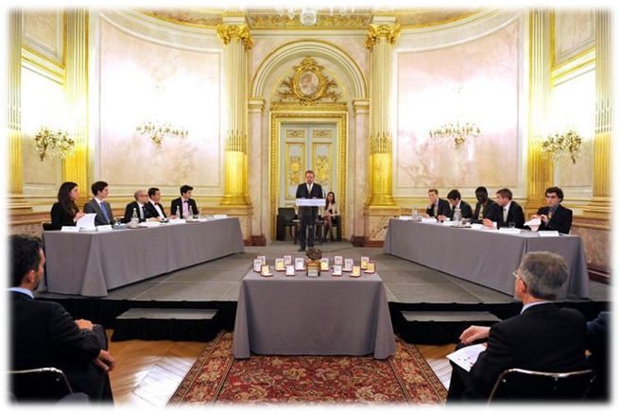
Představení metody
Rozšíření od 70. let 20. století v USA
Nejvyužívanější a nejznámější metoda v českém zpravodajském a analytickém prostředí
Základ – dva symetrické a konkurenční týmy se stejnými možnostmi a prioritou – rozhoduje nestranná porota
„Stejný set dat může být interpretován různě“ -> konflikt pramení právě z různých interpretačních předpokladů

Slide 3
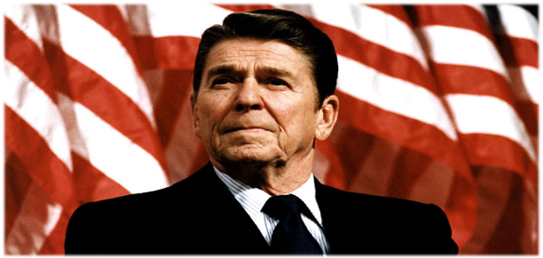
Představení metody
1975 – experimentální vyzkoušení metody ohledně jednání SSSR vůči USA
SALT 1 = umírnění napětí, stabilizace vlastní situace X
toto je americké nepochopení sovětské mentality, odstrašení není alternativou válčení, SSSR se nezajímá o ekonomickou úroveň, usiluje o oslabení USA
Závěry týmu B vedly v 80. letech k taktice „uzbrojování“

Slide 4
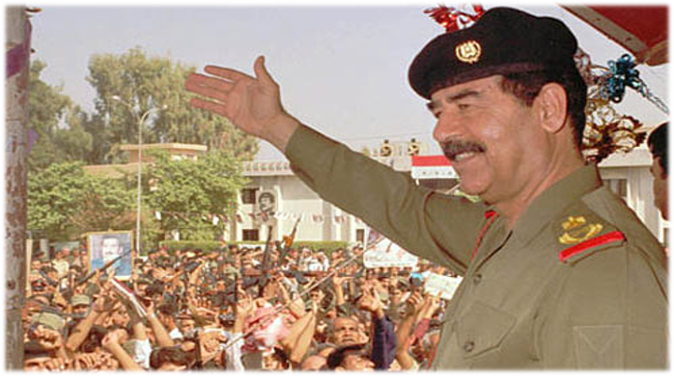
Představení metody
Další doložený pokus v roce 2003
Tým B identifikuje podporu Saddáma Husajna islamistickému terorismu (setkání vůdce tzv. hamburské buňky Al-Káidy s iráckým diplomatem v Praze -> nepotvrzeno)

Slide 5
Představení metody
Výhody metody | Nevýhody metody
Stejná pozornost ve vztahu k různým názorům Rovnocennost týmů Symetrie témat | Výsledkem je (často) syntéza Debatní fáze je považována za nezávaznou Absence kritiky alternativního plánu resp. syntézy

Slide 6
Aplikace metody
I. Fáze - vstupní
Identifikace problému a zformování základních náhledů pro tým A a tým B + časový harmonogram, představení pravidel
Zformování týmu A a B a poroty
Určení základní strukturace problematiky

Slide 7
Aplikace metody
II. Fáze - analytická
Týmy si samostatně stanoví vlastní časový plán a rozdělí si vnitřní úkoly ke zpracování dílčích aspektů problematiky
Týmy získají maximum dat pro vlastní stanovisko
Týmy sestaví přehlednou analytickou zprávu a určí roli vlastních členů (jeden mluvčí, střídání…)

Slide 8
Aplikace metody
III. Fáze – debatní
Nejdříve se nastíní způsob debaty ve vztahu k místním podmínkám
Tým A a tým B prezentují svá stanoviska a předají analytické zprávy porotě
Tým A a tým B si v určeném termínu položí otázky a vyvrátí si vzájemně argumenty v moderované debatě
Následují otázky poroty vůči jednomu a druhému týmu

Slide 9
Aplikace metody
IV. Fáze – rozhodnutí
Porota tajně zhodnotí argumenty a zformuje své stanovisko -> ocení silné a slabé stránky prezentací a přikloní se k jednomu týmu a vyhlásí jej za vítězný

Slide 10
Dodatky k metodě
Aplikace metody může trvat desítky minut (u krizových situací) či měsíce u střednědobých a dlouhodobých predikcí.
Debatní fáze je důležitá, ale lze v případě nouze rozhodovat i na základě doložené analýzy.
Výstupem není pouze vypracování interpretací, ale také hluboká analýza problému.
Základ je neutralita a fundovanost poroty.
Metodu naopak nelze aplikovat při absenci dat či znalostí expertů.

Slide 11
Dodatky k metodě II
Vhodným výstupem je doporučení sledování indikátorů obou týmů pro další vývoj.
Vhodná je rovněž syntéza oproti vyhrocenému příklonu k jednomu stanovisku.
Členové poroty by neměli mít utvořený pevný názor předem, pokud mají, měli by být otevřeni argumentaci
Mezi členy poroty a týmů by neměly být osobní animozity, pokud jsou, mělo by dojít k vyvážení
Porota by měla odfiltrovat vnější aspekty výstupu týmů (kvalita prezentací, úroveň rétoriky), ale…

Slide 12
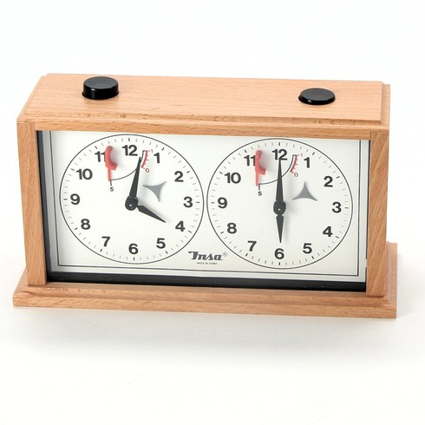
Požadavky a pravidla
Časová strukturace pro jeden duel:
2 x 10 minut na představení argumentů týmu A a B
5 minut přestávka na přípravu otázek pro druhý tým
Položení otázek druhému týmu (2), položení otázek ze strany poroty (?)
2 x 5 minut odpovědí pro druhý tým + diskuze
Vyhlášení a odůvodnění výsledků

Slide 13
Požadavky a pravidla
Každý tým dodá svou analytickou práci (dle sylabu)
Každý tým si připraví powerpointovou prezentaci na 10 minut
V určeném čase si týmy připraví 3 otázky na soupeře

Slide 14
Zadání pro týmy
Skupina 1 a 2 – Perspektivy česko-čínských vztahů do roku 2034
Tým A: Česko-čínské vztahy se budou výrazně a efektivně rozvíjet
Tým B: Česko-čínské vztahy budou stagnovat či upadat
Akcentují se politické a ekonomické vztahy

Slide 15
Zadání pro týmy
Skupina 3 a 4 - Legalizace (dekriminalizace) marihuany do roku 2034
Tým A: V ČR dojde do roku 2033 k legalizaci marihuany
Tým B: V ČR bude i v roce 2033 marihuana stále ilegální
Legalizace ve smyslu:
Bude legální omezené množství pěstovat, vytvářet produkt, bezúplatně distribuovat.
Bude legální pod státní licencí pěstovat a prodávat.

Slide 16
Děkuji za pozornost
Všechno jasné? Otázky?

